Slide 2
五100以内数加与减(一)
第五单元易错易混

Slide 3
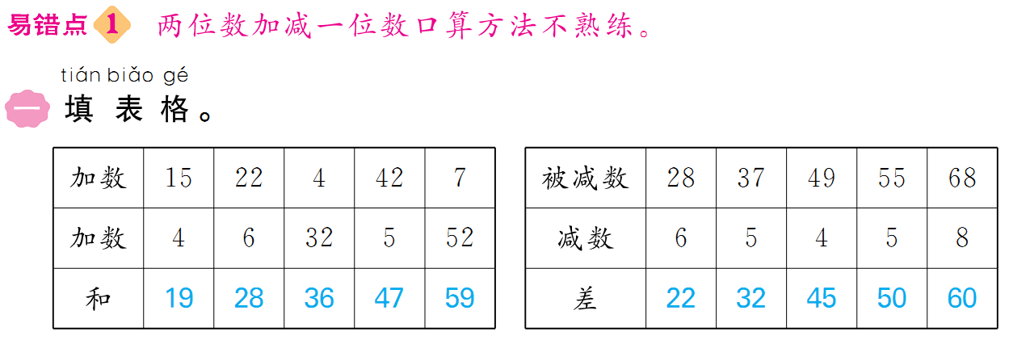

Slide 6
